Slide 1


Bitácora
Desafío 2

Slide 2

ID
Misión Nacional
Agua | Aire | Energía
Nombre del equipo
Escriban el nombre del equipo
Equipo Talentos STEM+
1.
6.
2.
7.
3.
8.
4.
9.
5.
10.
Profes STEM+
1.
3.
2.

Slide 3





Los colores de la bitácora
¡Profes y Equipo Talentos STEM+!
Ahora cada parte de la bitácora tiene un color distinto para que sea más fácil identificarla.
Conecta
Construye
Consolida
Comunica
Recuerden que pueden duplicar las diapositivas si lo consideran necesario

Slide 4
Lectura del equipo parte 1
Registren en la tabla cómo se sienten al iniciar, por qué y qué necesitan para participar mejor.
Integrante | ¿Cómo me siento al iniciar? | ¿Por qué me siento así y qué provocó esta emoción? | ¿Qué necesito para participar mejor?

Slide 5
Justificación tipo de prototipo
Luego de tener claro el tipo de prototipo, escriban y justifiquen la decisión tomada.
Nuestro prototipo será…
Luego de dialogar con el equipo, decidimos que el prototipo será _______________________________________________________________________________________________________________________________________________________________________________________________________________________________________________________________________________________________________________ porque______________________________________________________________________________________________________________________________________________________________________________________________________________________________________________________________________________________________________________________________________________________________________________________________________________

Slide 6
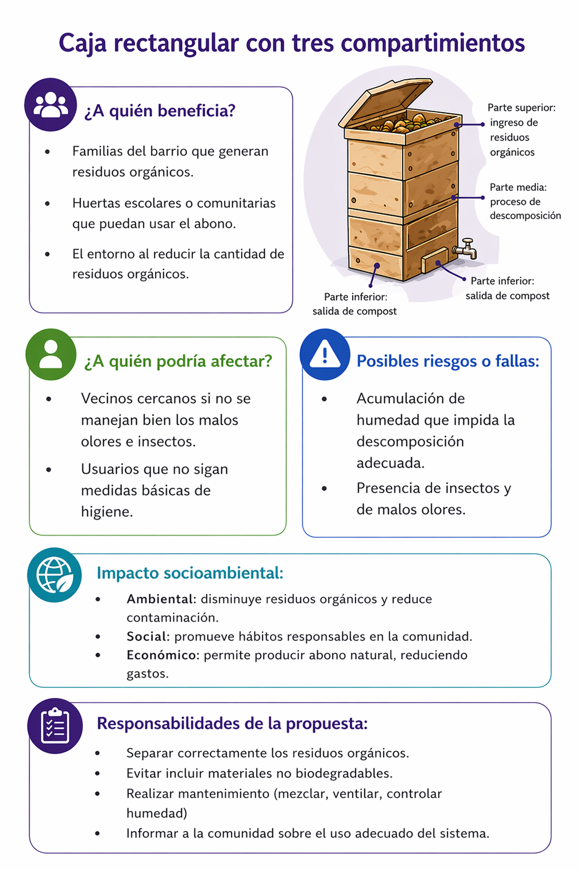
Ejemplo ficha técnica del boceto
Dibujo claro del boceto propuesto por cada integrante
A quién beneficia y a quién podría afectar
Posibles riesgos o fallas (técnicas o de seguridad)
Impacto socioambiental (pueden apoyarse del impacto descrito en el Desafío 1)
Responsabilidades de la propuesta de solución (que no tenga impactos negativos).

Slide 7
Bocetos del equipo
Inserten boceto 1
Justificación:

Slide 8
Bocetos del equipo
Inserten boceto 2
Justificación:

Slide 9
Bocetos del equipo
Inserten boceto 3
Justificación:

Slide 10
Lectura del equipo parte 2
Completen la tabla registrando cómo se sintieron y qué se les dificultó durante la actividad.
Integrante | ¿Cómo me sentí después de socializar mi idea? | ¿Qué no me ayudó durante la actividad?
Los invitamos a retomar la lectura de la guía en el momento Construye

Slide 11
Análisis comparativo de bocetos
Escriban la forma de cada boceto.​
Forma
Boceto 1 | Aplicación móvil sencilla (App Inventor)
Boceto 2 | Prototipo físico con sensor (Arduino + alerta sonora)
Boceto 3 | Sistema de recolección con clasificación manual (puntos ecológicos)
El ejemplo debe eliminarse
¡Continúen en la siguiente diapositiva!

Slide 12
Análisis comparativo de bocetos
Escriban la función de los tres bocetos.​
Función
Boceto 1 | Permite reportar zonas con acumulación de basura en el barrio
Boceto 2 | Detecta niveles de basura en un contenedor y emite una alerta cuando está lleno
Boceto 3 | Permite separar residuos (orgánicos, reciclables, no reciclables) desde la fuente
El ejemplo debe eliminarse
¡Continúen en la siguiente diapositiva!

Slide 13
Análisis comparativo de bocetos
Indiquen la viabilidad de los bocetos.​
Viabilidad
Boceto 1 | Alta: no requiere materiales físicos, fácil de usar, pero depende de acceso a celular e internet
Boceto 2 | Media: requiere materiales y conocimientos técnicos, pero es funcional y aplicable en el entorno
Boceto 3 | Alta: materiales accesibles y fácil implementación, requiere organización y compromiso comunitario
El ejemplo debe eliminarse

Slide 14
Boceto seleccionado
Inserten el boceto seleccionado

Slide 15
Esquema - Representación gráfica
Inserten el dibujo técnico (plano) y evidencien las vistas solicitadas (isométrica, superior y frontal).​
Evidencia del esquema, tomen una foto con buena iluminación, escaneen o exporten una imagen en formato JPG
Incluyan cotas en mm y la escala usada.
Justifiquen el tamaño del prototipo según su uso y contexto.
Esta diapositiva debe eliminarse si el prototipo no se esquematiza de esta forma.

Slide 16
Esquema - Partes mecánicas y/o electrónicas
Dibujen el diagrama esquemático del circuito o sistema del prototipo (papel o digital).
Nombren los componentes y escriban la función de cada uno. Incluyan mínimo: fuente de energía, conductores, más de un componente identificado y receptor/carga.
Agreguen un mapa conceptual o diagrama UML simple con los componentes identificados.
Inserten el diagrama y señalen con flechas qué componente activa a otro (flujo/activación).
Esta diapositiva debe eliminarse si el prototipo no se esquematiza de esta forma.

Slide 17
Esquema – Interfaz digital
Dibujen botones, señales o pantallas sencillas
Inserten la imagen y representen el uso mediante una secuencia simple (inicio → acción → resultado)
Esta diapositiva debe eliminarse si el prototipo no se esquematiza de esta forma.

Slide 18
Funcionamiento del prototipo
Expliquen el funcionamiento del prototipo según la opción seleccionada.
Inserten la imagen del diagrama de flujo sencillo o diagrama de proceso sencillo

Slide 19
Plan de prototipado
Escriban los recursos que van a usar y las acciones necesarias para construir el prototipo
Paso | ¿Qué deben hacer? | Preguntas guía | Registro del equipo
1. Materiales, herramientas y apoyos | Identifiquen lo necesario para construir el prototipo | ¿Qué materiales necesitamos? ¿Qué herramientas usaremos? ¿Qué apoyos tendremos (personas especializadas, tutoriales)?
2. Funciones y actividades | Definan las acciones para construir el prototipo | ¿Qué partes tiene el prototipo? ¿Qué debemos hacer primero, después y al final?
¡Continúen en la siguiente diapositiva!

Slide 20
Plan de prototipado
Indiquen la asignación de responsabilidades, una posible dificultad y la forma en que pueden prevenirla o solucionarla.
Paso | ¿Qué deben hacer? | Preguntas guía | Registro del equipo
3. Roles del equipo | Asignen responsabilidades claras | ¿Quién se encarga de qué? ¿Todos tienen un rol definido?
4. Riesgos previsibles | Anticipen posibles dificultades | ¿Qué podría salir mal? ¿Cómo lo podemos prevenir o solucionar?
¡Continúen en la siguiente diapositiva!

Slide 21
Plan de prototipado
Definan qué van a probar, cómo lo harán y ajustes del plan si es necesario antes de construir.
Paso | ¿Qué deben hacer? | Preguntas guía | Registro del equipo
5. Prueba inicial | Definan qué se probará primero | ¿Qué parte del prototipo vamos a probar primero? ¿Qué queremos comprobar?
6. Verificación y ajustes | Revisen si el plan es viable | ¿El plan es claro y posible? ¿Falta algo por ajustar antes de iniciar?

Slide 22
Bitácora – “Primeros pasos de construcción”
Paso | ¿Qué se hará? (acción clara) | ¿Quién lo hace? | ¿Qué se necesita?
Paso 1 | Armar la estructura con recipientes plásticos reciclados (tipo torre) | Líder de diseño y construcción | Botellas o baldes, cúter, cinta o pegante
Paso 2 | Realizar orificios laterales para ventilación y drenaje | Especialista en tecnología | Taladro o herramienta punzante, regla
Paso 3 | Agregar residuos orgánicos y probar el funcionamiento inicial | Investigador(a) científico(a) | Residuos orgánicos, hojas secas
Eliminar esta diapositiva

Slide 23
Bitácora – “Primeros pasos de construcción”
Detallen el plan de construcción del prototipo: pasos, responsables y materiales.
Paso | ¿Qué se hará? (acción clara) | ¿Quién lo hace? | ¿Qué se necesita?
Paso 1
Paso 2
Paso 3
Los invitamos a retomar la lectura de la guía en el momento Consolida

Slide 24
Nube de palabras
Inserten fotografía de la nube de palabras

Slide 25
¿Por qué es importante modelar?
Escriban la justificación (cinco a siete líneas)

Slide 26
Variables y comprobación del modelo
Registren la hipótesis, si se cumple, las evidencias y el ajuste necesario.​
Hipótesis del Desafío 1 | ¿Se cumple? (Sí / No / Parcial) | Evidencias (datos u observaciones) | Ajuste propuesto
Si se separan bien los residuos, se obtiene compost en menos tiempo | Parcial | Se obtuvo compost, pero con humedad excesiva | Controlar mejor la ventilación
El ejemplo debe eliminarse
¡Continúen en la siguiente diapositiva!

Slide 27
Variables y comprobación del modelo
Continúen definiendo cada variable, su tipo, cómo se mide y cómo afecta el modelo.​
Variables dependientes
Variable | Tipo (tiempo, cantidad, etc.) | ¿Cómo se observa o mide? | ¿Cómo influye en el modelo?
1
2
El ejemplo debe eliminarse

Slide 28
Relación Misión Nacional y línea temática
Diligencien esta información teniendo en cuenta su proyecto.
Misión Nacional:
Problemática:
Escriban el eje agua, aire o energía
Eje temático:
Describan su problemática
Escriban de manera literal el eje temático que seleccionaron en el Desafío 1.
Para recordar el eje temático, observar diapositiva: “Líneas temáticas Misión Nacional Desafío 1”
¡Continúen en la siguiente diapositiva!

Slide 29
Relación Misión Nacional y línea temática
Respondan las siguientes preguntas a partir de la información de su proyecto.
¿Por qué el eje temático que seleccionaron se ajusta a lo que la problemática busca desarrollar?
¿Qué pueden mejorar o ajustar en la propuesta de solución para que responda mejor al eje temático seleccionado?

Slide 30
Líneas temáticas Misión Nacional Desafío 1
A continuación, encuentran los tres ejes de la Misión Nacional y las líneas temáticas de cada uno, verifiquen cuál fue la línea que seleccionaron en el Desafío 1.
AGUA
AIRE
ENERGÍA
Promover la conservación y restauración de ríos, humedales, acuíferos y ecosistemas hídricos.
Reducir riesgos asociados a sequías e inundaciones.
Fortalecer la gestión comunitaria del agua.
Implementar soluciones basadas en la naturaleza para protección y descontaminación
Otro. ¿Cuál?
Medir, analizar y reducir contaminantes atmosféricos.
Implementar redes de monitoreo escolar o comunitario.
Desarrollar soluciones comunitarias para disminuir emisiones.
Vincular innovación tecnológica con salud y reducción de GEI.
Otro. ¿Cuál?
Promover el uso de energías renovables.
Diseñar sistemas de almacenamiento y monitoreo energético.
Mejorar la eficiencia energética en contextos escolares o comunitarios.
Desarrollar soluciones para disminuir dependencia de combustibles fósiles.
Otro. ¿Cuál?

Slide 31
Relación función y áreas STEM+
Describan la función principal del prototipo.
Función principal del prototipo
Describan cuál es la función de su prototipo y cómo esta se relaciona con las áreas STEM+ que fueron mencionadas.
¡Continúen en la siguiente diapositiva!

Slide 32
Relación función y áreas STEM+
Expliquen la relación entre el principio de cada una de las áreas STEM+ y cómo este se vincula con la función y el prototipo.
Nombre del proyecto: sistema de iluminación inteligente para aulas.
Área | Principio que integra y aplica
S (Ciencias) | Aplica conocimientos sobre el espectro lumínico, la intensidad y la temperatura de color para crear ambientes óptimos.
T (Tecnología) | Implementa sensores de luz, movimiento y presencia para ajustar la iluminación en tiempo real.
El ejemplo debe eliminarse ​​
¡Continúen en la siguiente diapositiva!

Slide 33
Relación función y áreas STEM+
Expliquen la relación entre el principio de cada una de las áreas STEM+ y cómo este se vincula con la función y el prototipo.
Área | Principio que integra y aplica
E (Ingeniería) | Diseña y desarrolla el sistema integrado que optimiza recursos y asegura funcionamiento.
M (Matemáticas) | Aplica algoritmos para procesar datos de sensores y tomar decisiones en tiempo real.
+ | Reduce consumo energético con el fin de disminuir huella ambiental y los costos.
El ejemplo debe eliminarse ​​

Slide 34
Análisis comparativo
Escriban la propuesta de solución y comparen cada alternativa con ventajas, desventajas y un valor diferencial.
Propuesta de solución inicial
Alternativa de solución | A favor (¿por qué sirve?) | En contra (¿qué problema tiene?) | ¿Tiene algo especial? (plus)
Opción 1 Compostera modular con ventilación | Reduce la cantidad de residuos orgánicos y produce abono natural. Según observaciones, disminuye la basura diaria del hogar. | Puede generar malos olores o insectos si no se maneja bien la humedad. Requiere mantenimiento constante. | Es modular, fácil de ampliar y se puede adaptar a diferentes espacios del hogar o comunidad.
Escriban la propuesta de solución con la que cuentan para su problemática
Eliminar el ejemplo
¡Continúen en la siguiente diapositiva!

Slide 35
Análisis comparativo
Continúen comparando cada alternativa con ventajas, desventajas y un valor diferencial.
Alternativa de solución | A favor (¿por qué sirve?) | En contra (¿qué problema tiene?) | ¿Tiene algo especial? (plus)
Opción 2
Opción 3
Los invitamos a retomar la lectura de la guía en el momento Comunica

Slide 36

Contemos nuestra historia
Inserten el enlace de la grabación una vez la hayan cargado en YouTube.
¡Qué genial ver todo lo que hay detrás de cada equipo!
Inserten el enlace de YouTube con la narración elaborada.
Las indicaciones para obtener el enlace de YouTube y para realizar la grabación las encuentran en las siguientes diapositivas. Una vez revisadas, las pueden borrar.

Slide 37

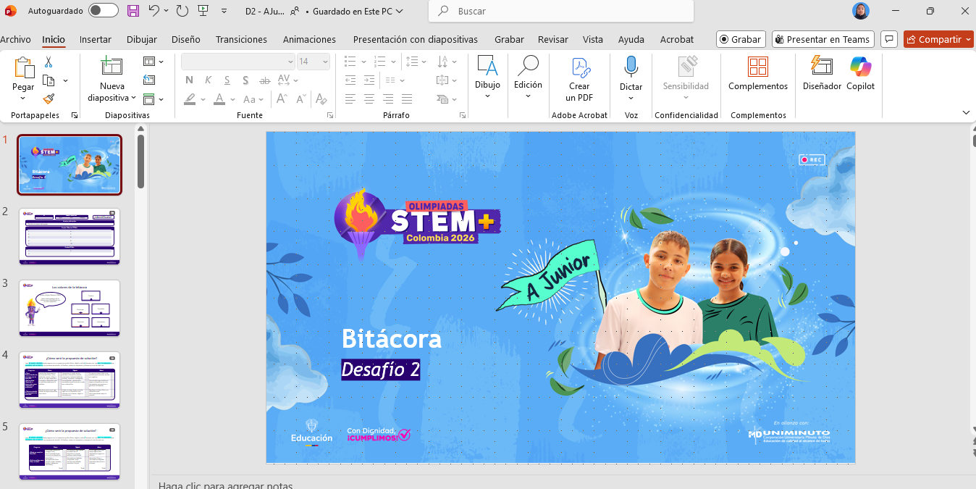

Orientaciones para la grabación
Abran la presentación de la bitácora en PowerPoint.
Opción 1
Graben usando PowerPoint
Nota: se debe abrir con la aplicación de escritorio.
Esta diapositiva debe eliminarse después de realizar la actividad

Slide 38
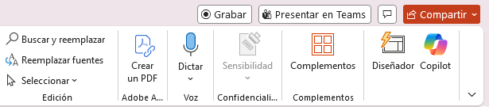
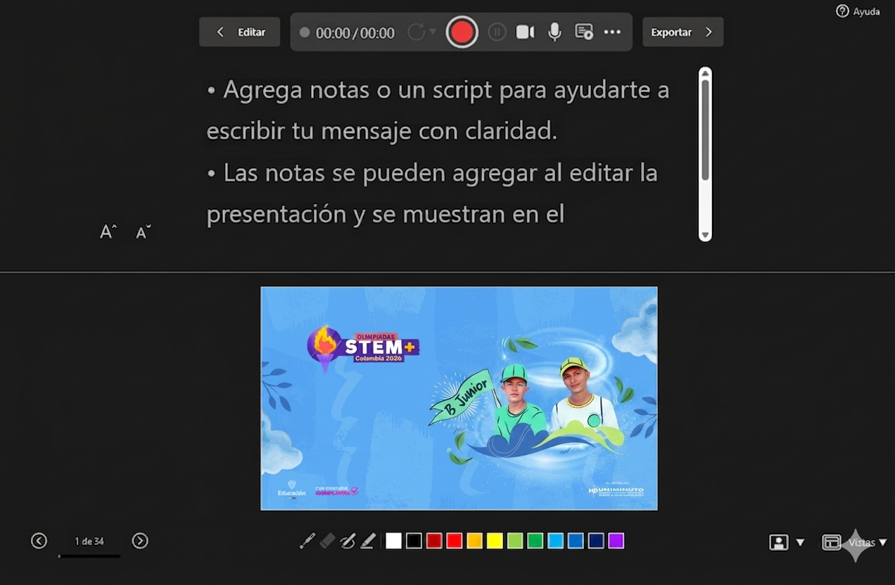
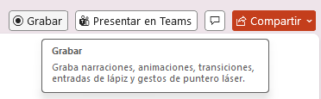
Orientaciones para la grabación
Pulsen el botón de “Grabar”.
Nota: al iniciar la “grabación” se abrirá una nueva ventana.
Esta diapositiva debe eliminarse después de realizar la actividad

Slide 39
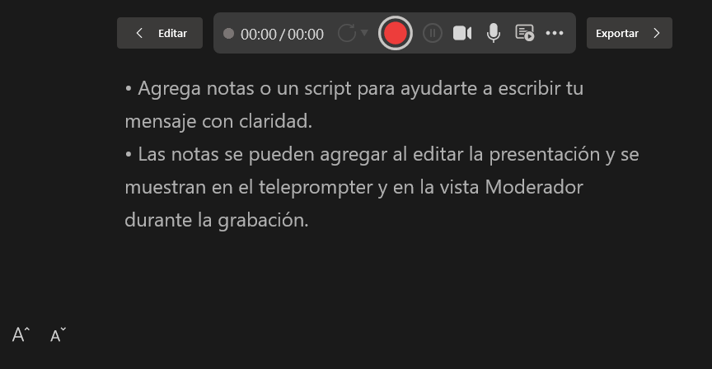
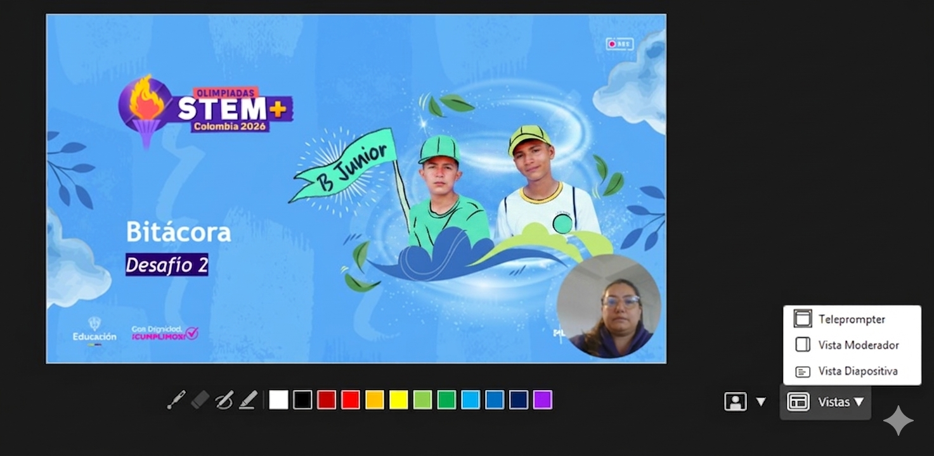
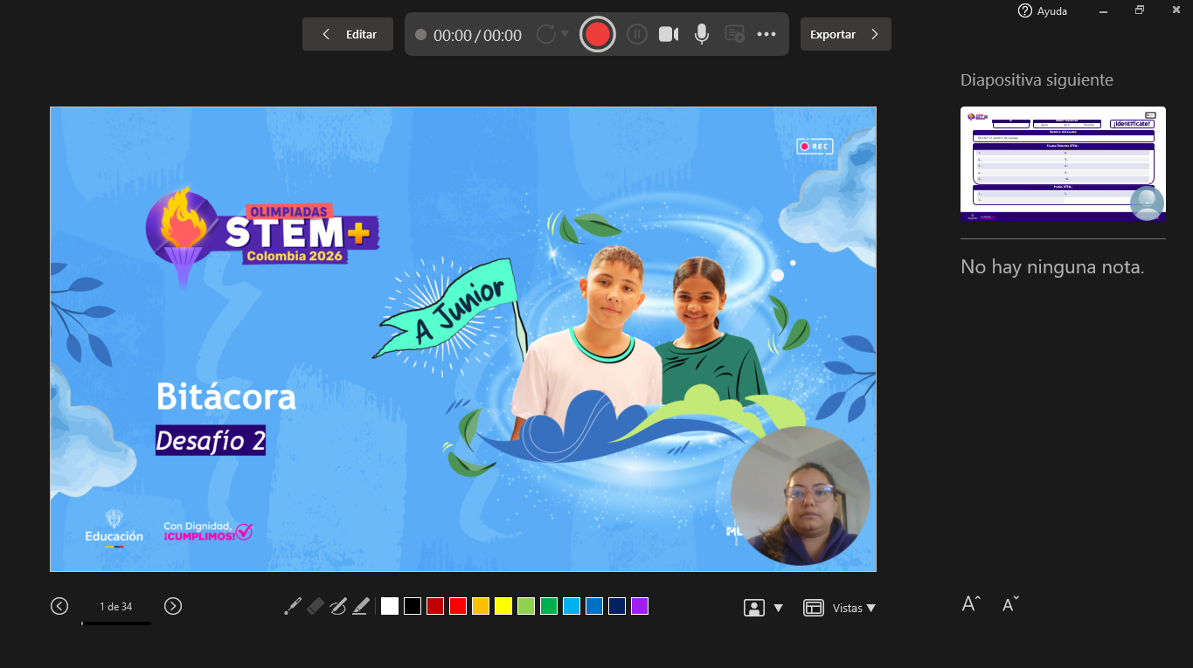
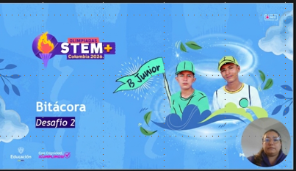
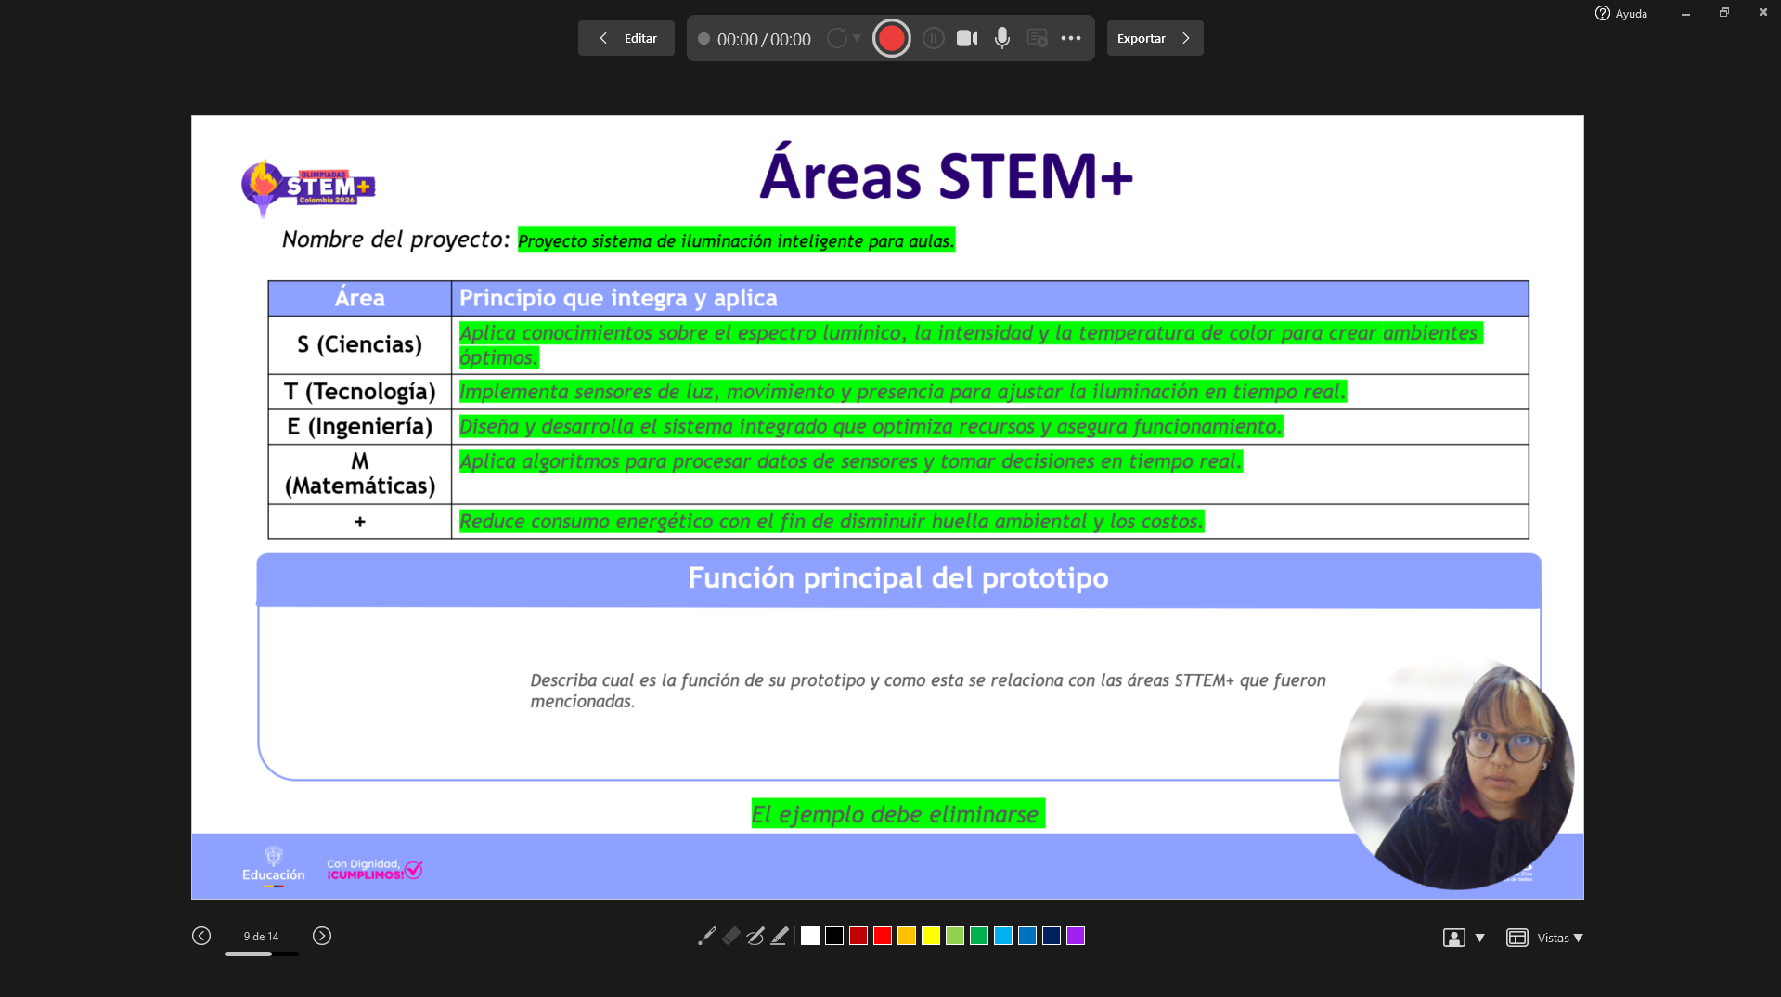
Orientaciones para la grabación
Seleccionen una de las vistas.
Teleprompter
Vista Moderador
Vista Diapositiva
Nota: elijan la vista de acuerdo con la planeación de la presentación y la comodidad del equipo.
Esta diapositiva debe eliminarse después de realizar la actividad

Slide 40
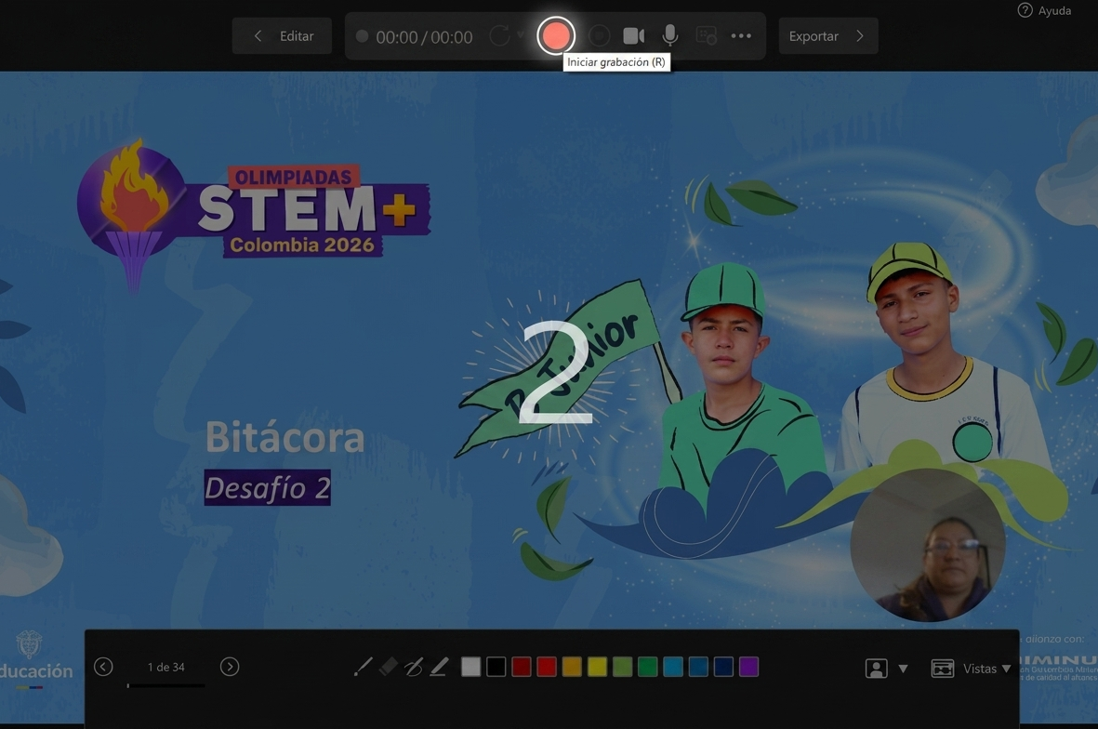

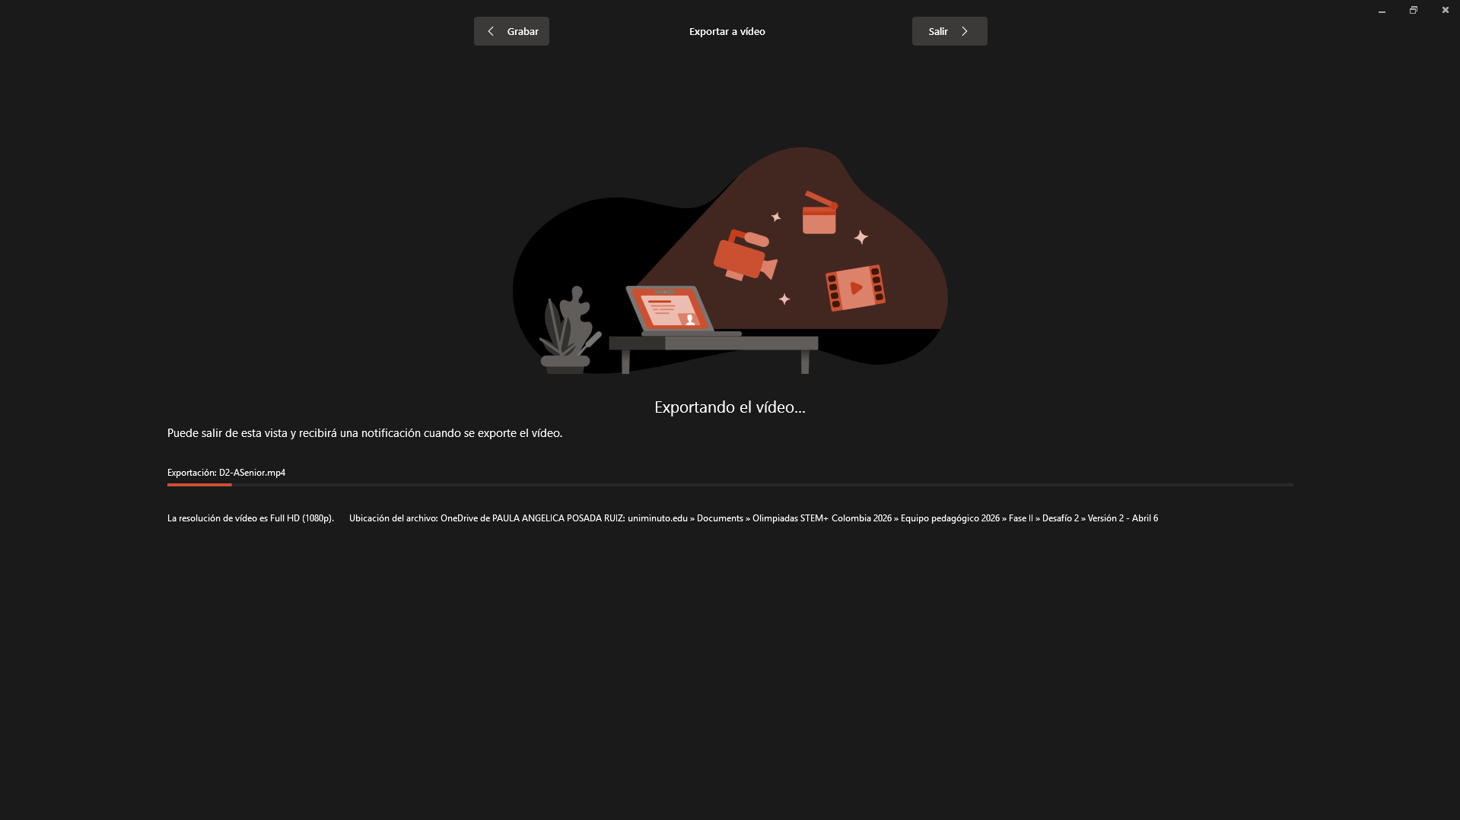
Orientaciones para la grabación
Inicien la grabación
Seleccionen si se realiza la narración con video y audio o solo con audio.
Den inicio a la grabación y presenten cada diapositiva.
Tengan en cuenta el tiempo por diapositiva; sigan el cronómetro.
Finalicen la grabación y exporten.
Esta diapositiva debe eliminarse después de realizar la actividad

Slide 41
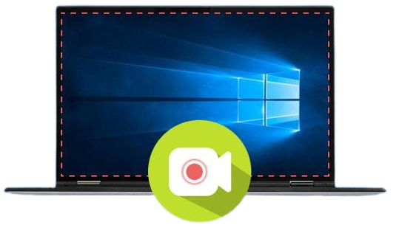
Orientaciones para la grabación
Abran la presentación de la bitácora en PowerPoint.
Opción 2
Herramienta de grabación de pantalla
Nota: se puede abrir con la aplicación de escritorio o en línea.
Esta diapositiva debe eliminarse después de realizar la actividad

Slide 42
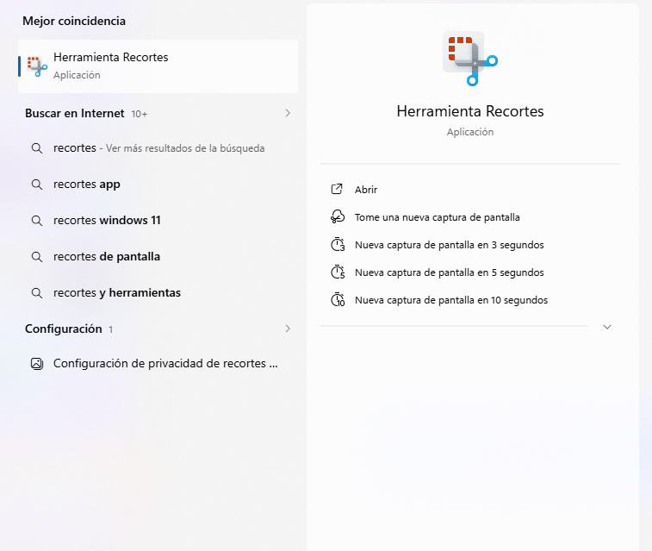
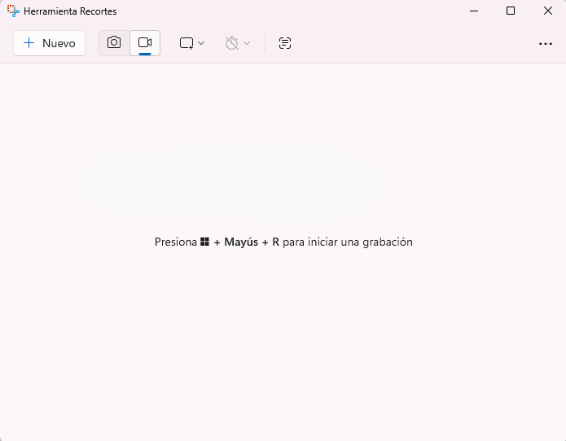
Orientaciones para la grabación
Busquen la herramienta Recortes.
Seleccionen el ícono de videograbadora.
Esta diapositiva debe eliminarse después de realizar la actividad

Slide 43
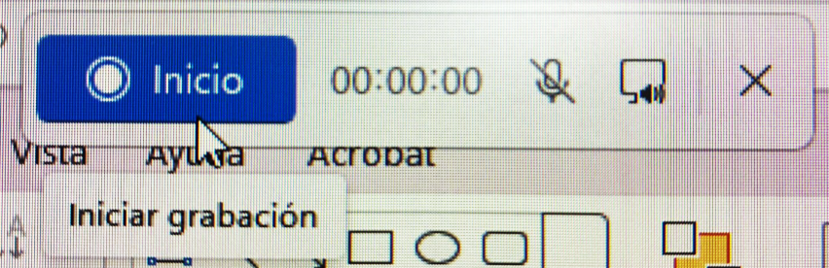
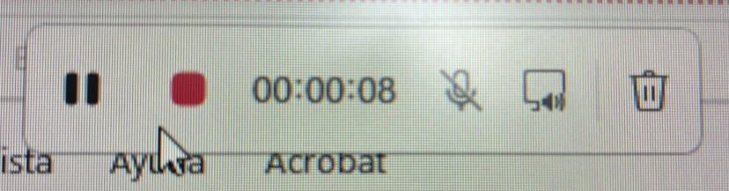
Orientaciones para la grabación
Seleccionen “+ Nuevo”.
La grabación se inicia.
Seleccionen toda la pantalla.
Nota: al finalizar la grabación se abrirá una nueva ventana.
Esta diapositiva debe eliminarse después de realizar la actividad

Slide 44
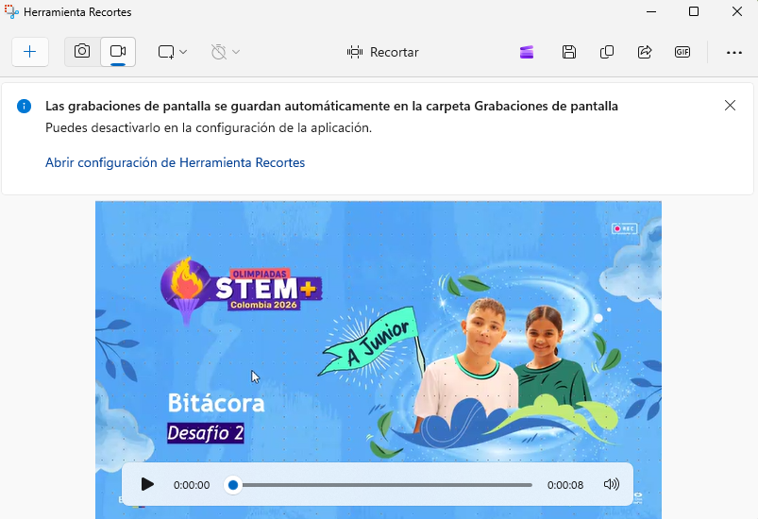
Orientaciones para la grabación
Automáticamente el video se guarda en el computador en la carpeta videos – grabaciones de pantalla.
Verifiquen que quede guardado en formato MP4.
Esta diapositiva debe eliminarse después de realizar la actividad

Slide 45
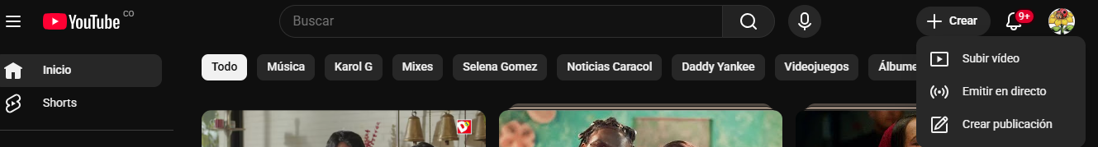
Orientaciones para obtener enlace de YouTube
1. Entren a YouTube: inicien sesión con la cuenta de Google de alguno de los Profes STEM+.
2. Hagan clic en “Crear”: en la parte superior derecha, busquen el ícono de una cámara con un signo + o el botón Crear.
3. Seleccionen “Subir video": se abrirá una ventana para cargar el archivo.
Esta diapositiva debe eliminarse después de realizar la actividad

Slide 46
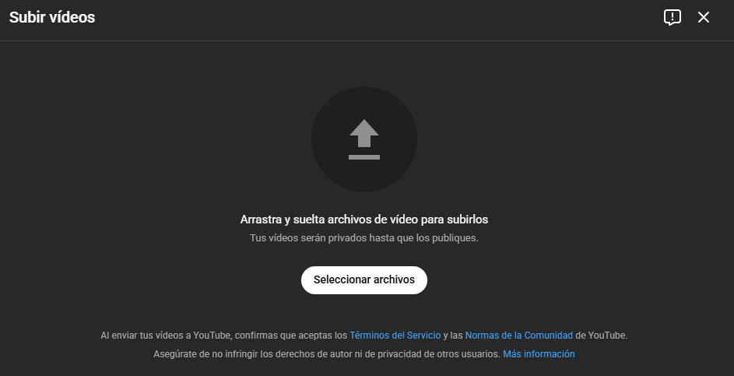
Orientaciones para obtener enlace de YouTube
4. Carguen el video: hagan clic en seleccionar archivos y busquen el video en su computador o celular.
Esta diapositiva debe eliminarse después de realizar la actividad

Slide 47
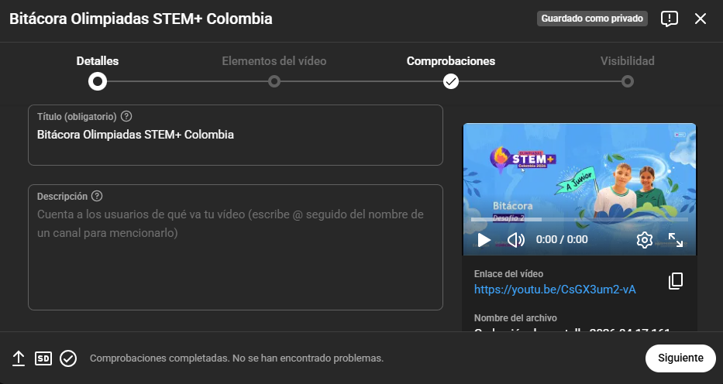
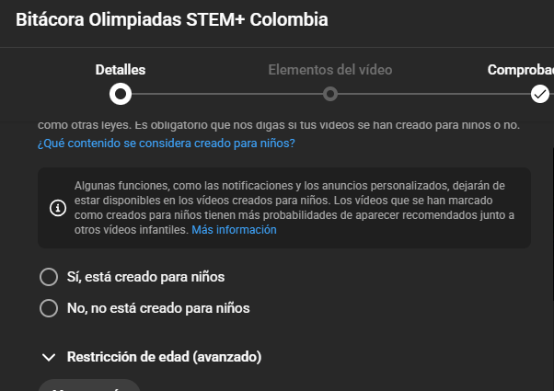
Orientaciones para obtener enlace de YouTube
6. Indiquen si es contenido para niños o no: YouTube les pedirá marcar esta opción. Seleccionen la que corresponda
5. Escriban la información básica: completen título y descripción (opcional)
Esta diapositiva debe eliminarse después de realizar la actividad

Slide 48
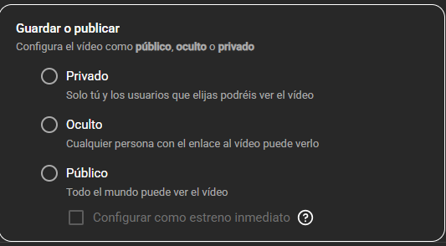
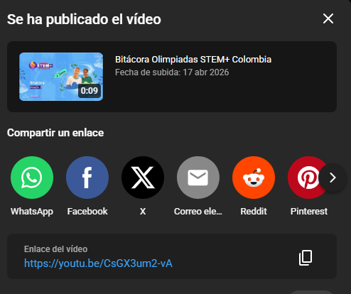
Orientaciones para obtener enlace de YouTube
7. Hagan clic en “Siguiente”: vayan avanzando por las pantallas hasta llegar a visibilidad y elijan No listado u oculto.
8. Hagan clic en “Publicar” o “Guardar”: al final aparece “Enlace del video”, cópienlo e insértenlo en la bitácora.
Esta diapositiva debe eliminarse después de realizar la actividad

